Slide 1
NIKOLAJ KOPERNIK

Slide 2
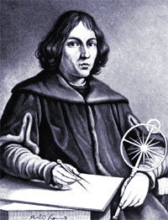
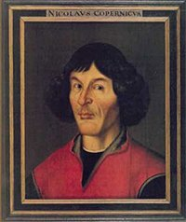
Življenjepis
MLADOST:
Nikolaj Kopernik se je rodil 19. februarja 1473 .
Svojo mladost je Kopernik preživljal v meščanskih razmerah, v ulici Svete Ane, v Klösterchenu, na očetovih poljih. Pri desetih letih mu je umrl oče in skrb zanj je prevzel materin brat Lukas Watzenrode. Ker je Kopernik večino časa živel pri stricu, ki je bil, tako kot mati, Nemec, je Kopernik večinoma govoril nemško, poljščino je sicer obvladal, je pa ni kaj dosti uporabljal. Svoje znanstvene spise je pisal v latinščini.

Slide 3
ŠTUDIJ:
Na univerzah je preživel 15 let. Z 18. leti je odšel študirat medicino, matematiko in astronomijo na Univerzo v Krakovu…
Ne vemo natanko, kako dolgo je Kopernik študiral v Krakovu. Mesto je zapustil verjetno jeseni leta 1494 in se vrnil v Torunj. Po prizadevanju strica, ki je medtem postal varmijski škof, ga je določil za kandidata na položaj kanonika v Ermlandu. Poleti leta 1496 se je odpeljal proti Italiji v Bologno kjer se je po stričevi želji vpisal na kanonsko pravo. leta 1499 so mu podelili pristavo, julija leta 1501 pa je dobil od kolegov nov študijski dopust, ko mu je prvi, triletni potekel.
Vedno bolj so ga privlačevali dvomi o geocentričnem sestavu in vizija Vesolja s Soncem v središču.
Leta 1504 se je vsestransko izobražen vrnil domov v Lidzbark v Varmijo. Kljub temu, da mu med delom ni ostajalo dosti časa za astronomijo, je vendar ni zanemarjal.
Okoli leta 1510 je za strica izdelal tudi zemljevid Varmije z mejami do Prusije.
Od leta 1497 do 1529 je opravil, kot nam je znano, 27 opazovanj do leta 1541 pa še okoli 40. To je v primeri z Regiomontanovimi in Waltherjevimi opazovanji malo, vendar je skoraj večino svojih opazovanj povezal s teorijo.
Umrl je 24. maja 1543 v Fromborku.

Slide 4
DOSEŽKI
Ukvarjal se je tudi s procesijo. Leta 1525 je Kopernik določil dolžino sideričnega leta . Zemlji je poleg prvega gibanja, rotacije in drugega gibanja, revolucije pripisal še tretje konično gibanje in ga imenoval libracija Zemlje. Zemljina os bi se gibala okoli normale na ravnino ekliptike v nasprotni smeri od prvih dveh njegovih gibanj s tem, da je njena rotacija poševna..
Šele z odkritjem splošnega gravitacijskega zakona je lahko Newton dal dokaj dobro mehansko razlago Zemljine precesije.
Kopernikovo življenje je bilo v celoti prežeto z astronomijo. Vseskozi je vneto zagovarjal delo antičnih astronomov ter njihovo marljivost in natančnost. Zgled potrpežljivega in natančnega astronomskega merjenja so meritve astronomske enote. Ta zgled nam pokaže tudi, da so pred Kopernikom to poskušali le trije ali pa mogoče le maloštevilni.

Slide 5
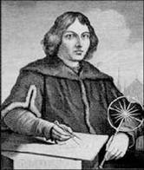
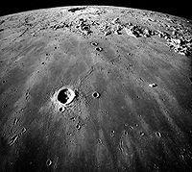
PRIZNANJA
Po njem se imenuje udarni krater Kopernik na Luni, s premerom 93 km in globino 3,8 km.

Slide 6
VIRI
WWW.WIKIPEDIA.SI
Knjiga: Kopernik in njegov svet.

Slide 7
KONEC

